Slide 1
«Реализация программы наставничества в системе дошкольного образования»
Муниципальное бюджетное дошкольное
образовательное учреждение «Детский сад № 275 г. Челябинска»

Slide 2
Я убедился, что как бы человек успешно не кончил педагогический вуз, как бы он не был талантлив, а если не будет учиться на опыте, никогда не будет хорошим педагогом,
я сам учился у более старых педагогов»
А.С. Макаренко

Slide 3
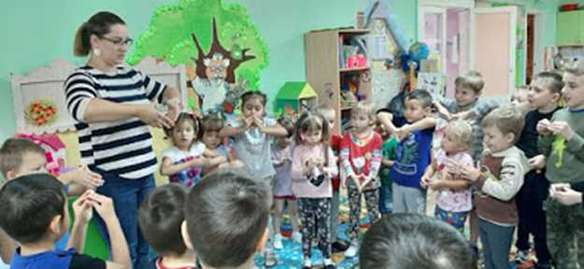
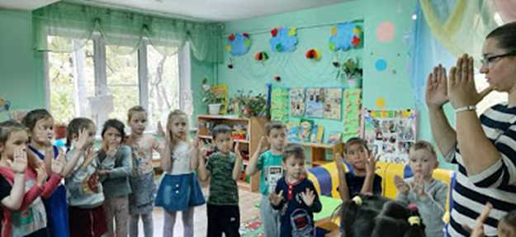

Slide 4
Администрация ДОУ
Заместитель
заведующего по УВР
Педагогический
коллектив
Наставник
Молодой специалист
Начинающий педагог
получает знания, развивает навыки и умения, полученные в ВУЗе.
повышает свой профессиональный уровень и способности.
развивает собственную профессиональную карьеру.
учится выстраивать конструктивные отношения с педагогическим коллективом и воспитанниками ДОУ.

Slide 5
Заповеди наставника
Я расскажу -
ты послушай!
Я покажу -
ты посмотри!
Давай сделаем вместе!
Сделай
сам –
я подскажу!

Slide 6
Формы работы и условия,
способствующие введению
молодого специалиста в профессию педагога
- индивидуальное наставничество;
- индивидуальные и групповые беседы администрации, педагогов - наставников о цели, назначении, принципах и содержании деятельности данной ОО, о личностной позиции и педагогической миссии педагога детского сада;
- создание в организации условий для личностных проявлений начинающего педагога, для его самореализации;
- вовлечение молодых педагогов в научно-методическую и экспериментальную работу;
- диагностика и мониторинг образовательного процесса, роста профессионального мастерства начинающего педагога;
- проведение и педагогический анализ мероприятий, организованных начинающими педагогами;
- контроль, учёт и оказание методической помощи воспитателям.

Slide 7
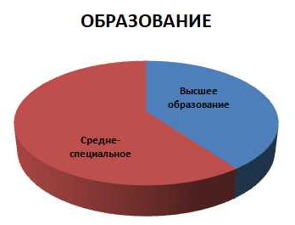
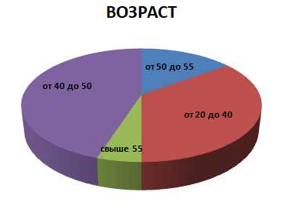
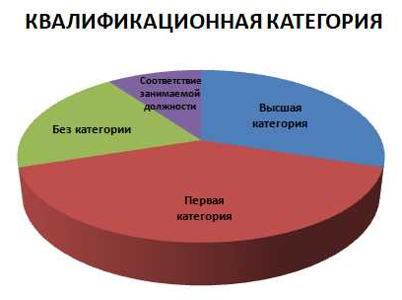
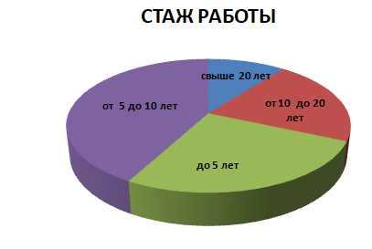
В МБДОУ «ДС № 275 г. Челябинска» всего 24 педагога. Из них:

Slide 8
Программа детского сада
«Развитие инновационного потенциала педагогического персонала образовательного учреждения»
Цель программы: оказание помощи молодым специалистам и начинающим педагогам в их профессиональном становлении, а также формирование в образовательном учреждении кадрового ядра и кадрового резерва.
Задачи программы:
• ускорить процесс профессионального становления и развития педагога, способности самостоятельно и качественно выполнять возложенные на него обязанности по занимаемой должности;
• адаптировать педагога; к корпоративной культуре, усвоению лучших традиций коллектива ДОУ, правил поведения в ДОУ, сознательное и творческое отношение к выполнению своих должностных обязанностей.
• создать условия для выявления и использования творческого потенциала молодых педагогов.

Slide 9
Нормативно-правовая база
1.Закон РФ № 273-ФЗ «Об образовании в РФ» ст. 28, 47, 48;
2. Устав МБДОУ «ДС № 275 г. Челябинска»;
3. Программа развития МБДОУ на 2024-2028г.г.;
4. Программа «Развитие инновационного потенциала педагогического персонала образовательного учреждения» на 2023-25 г.г.;
5. Образовательная программа дошкольного образования;
6. Годовой план работы ДОУ;
7. Положение МБДОУ о Школе педагогического мастерства;
8. Положение МБДОУ о Творческой группе педагогов;
9. Положение МБДОУ о Внутреннем экспертном совете;
10. Положение МБДОУ о наставничестве.

Slide 10
«Развитие профессиональных объединений»
«Методическое объединение педагогов по параллелям»,
«Школа педагогического мастерства»,
«Творческая группа»,
«Внутренней экспертный совет».

Slide 11
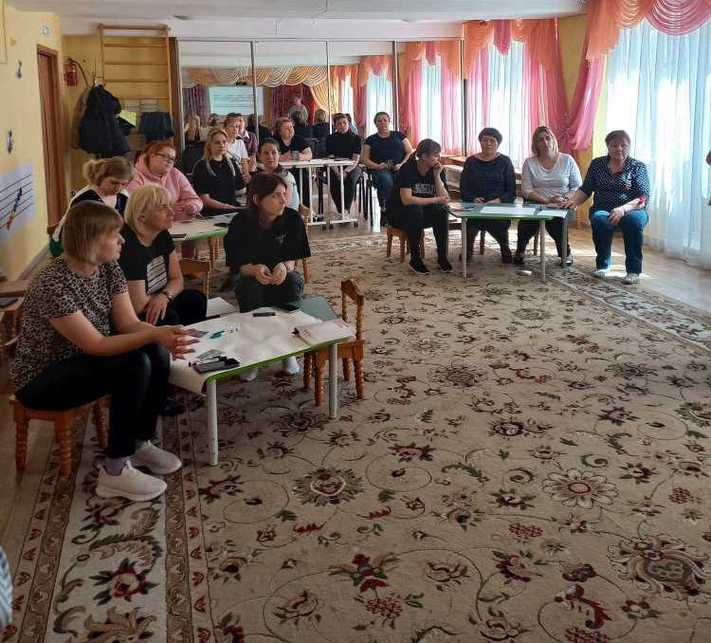
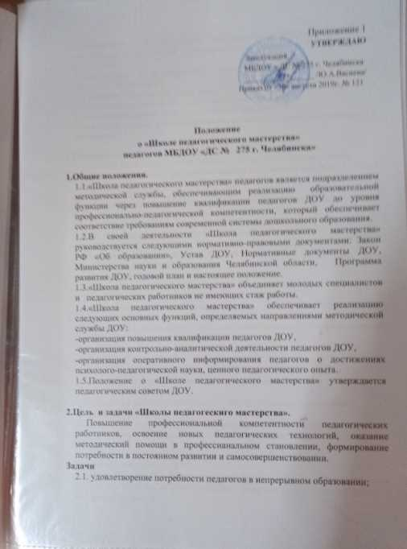
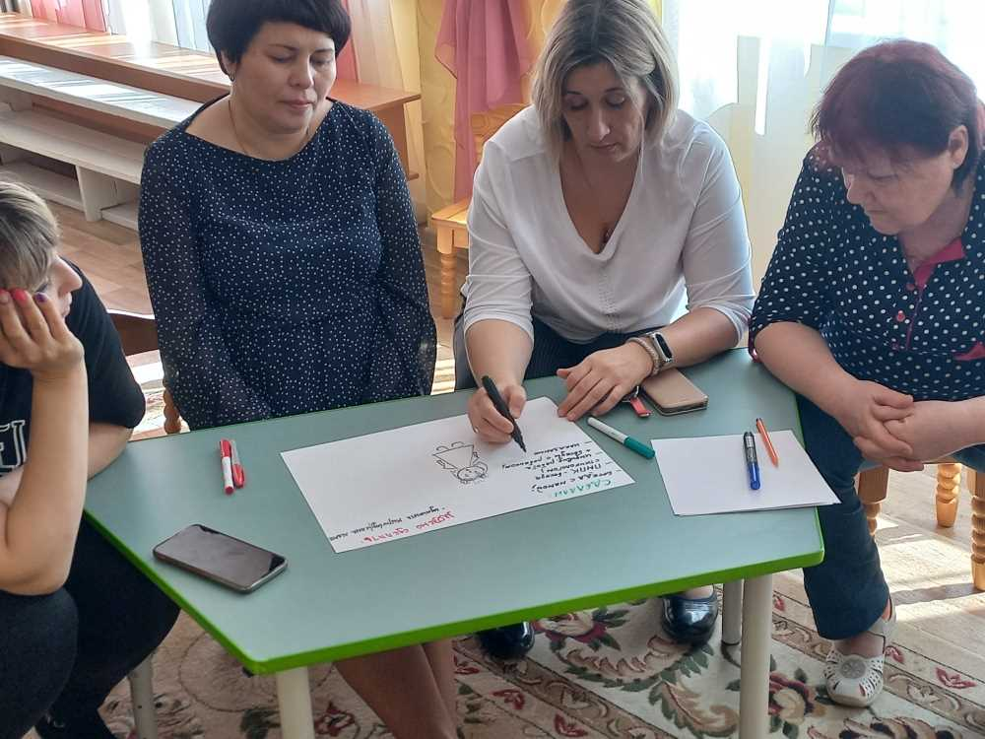
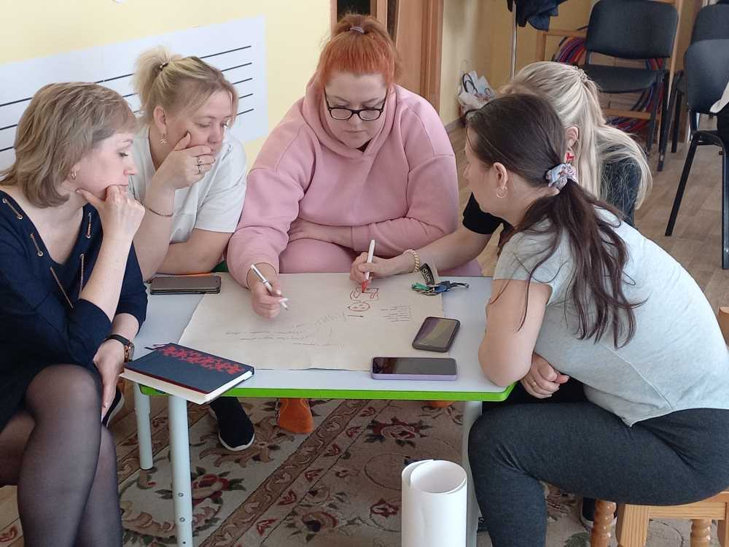
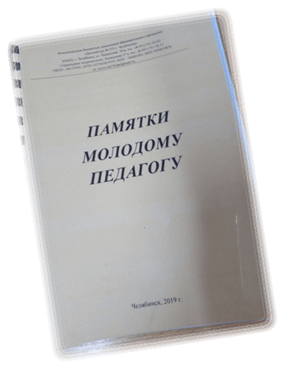
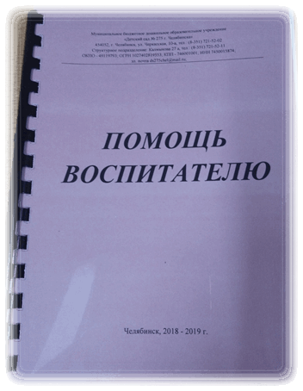

Slide 12
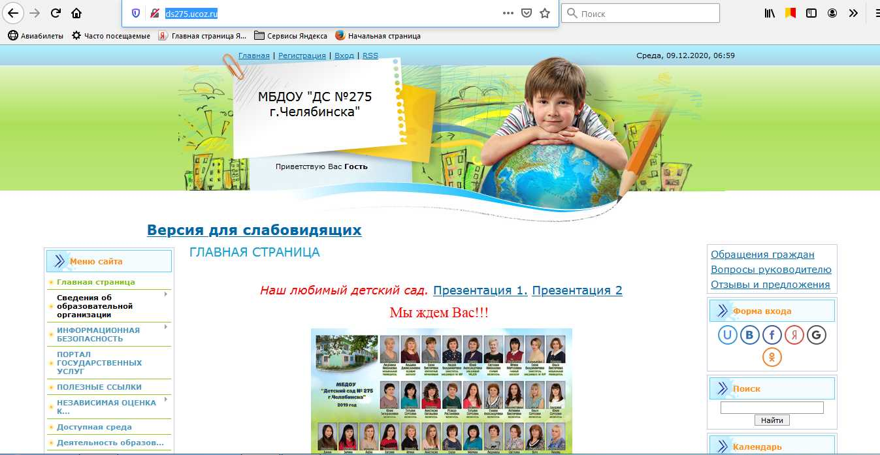
Официальный сайт
МБДОУ «ДС № 275 г. Челябинска»
http://ds275.ucoz.ru/
Общая папка
в методическом кабинете

Slide 13
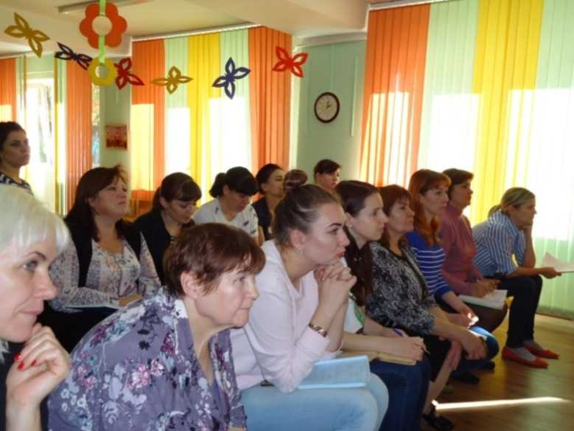
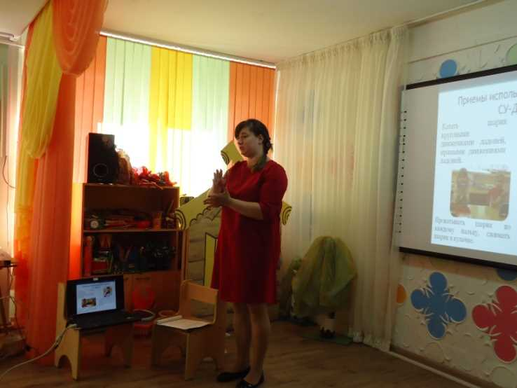
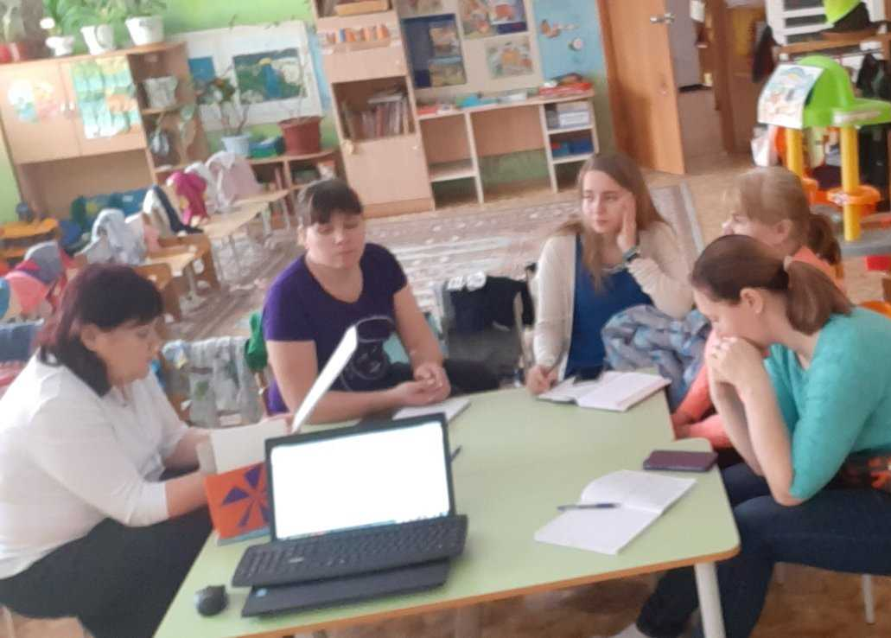
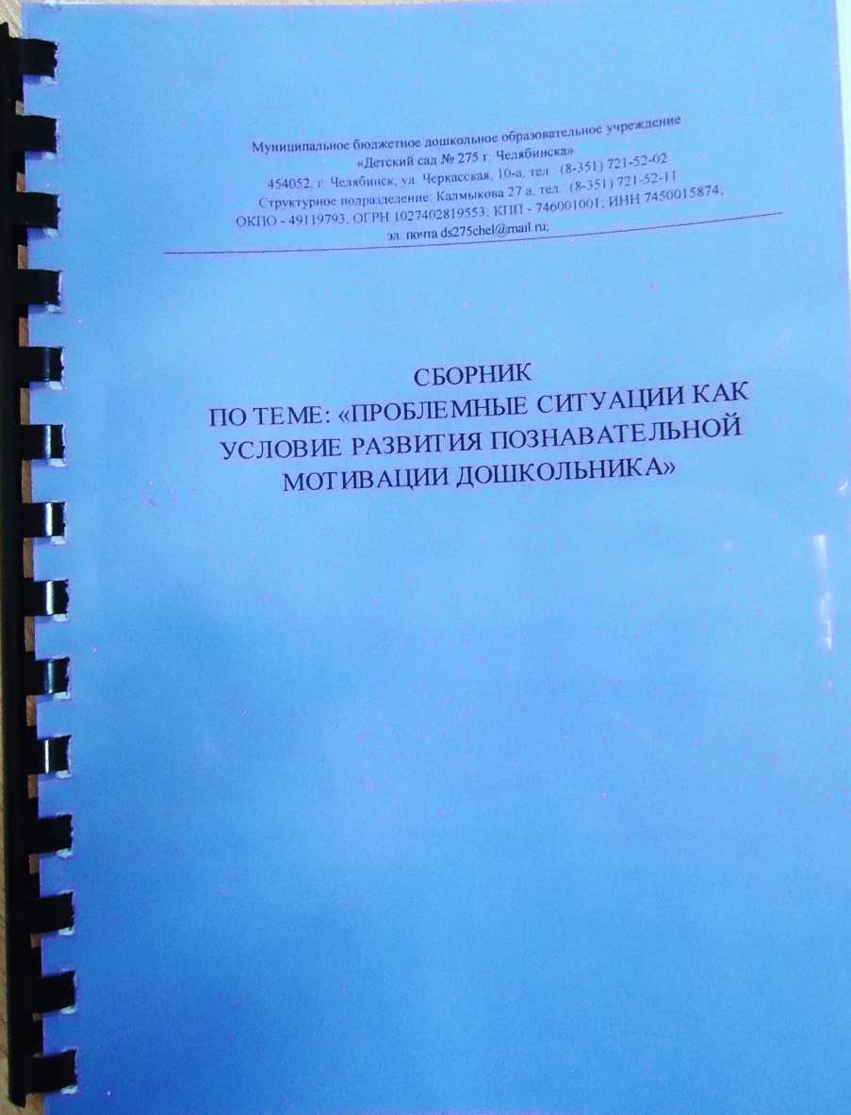

Slide 14
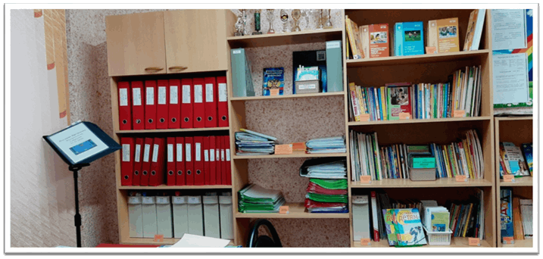
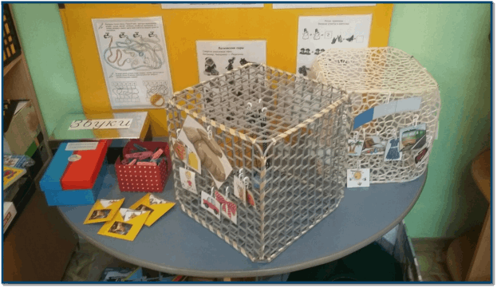
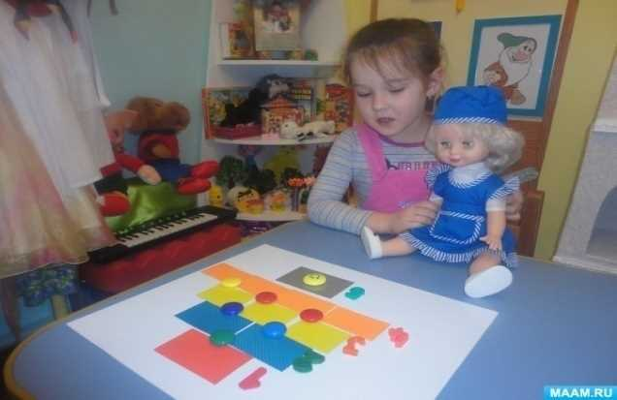
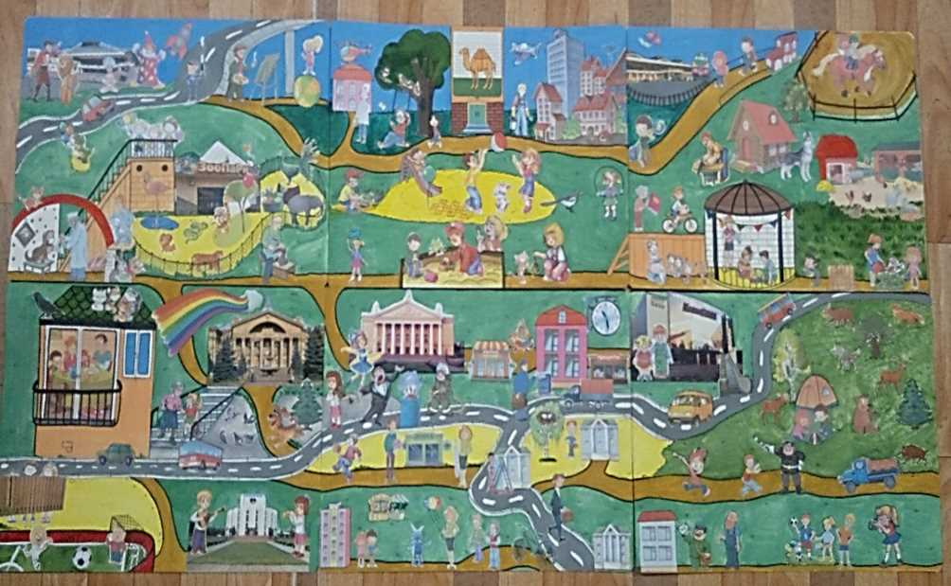
«Логокуб»
«Синквейн»
Книга-гляделка «Мой город Челябинск»
«Интеллект- карта»

Slide 15
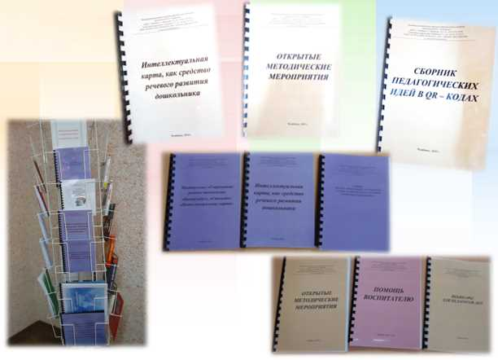

Slide 16
Модель повышения
профессиональной компетентности молодых педагогов ДОУ
Заместитель заведующего по УВР
Педагоги наставники
Формы повышения профессиональной компетентности молодых педагогов
Внутри ДОО
Самообразование
Вне ДОО
Консультация
Семинары - практикумы
Дидактическая игра
Педагогические советы
Профессиональные объединения воспитателей по параллелям
Школа педагогического мастерства
Внутренней экспертный совет
Курсы повышения квалификации
Научно-практические конференции
Конкурсы профессионального мастерства
Городские профессиональные сообщества
Педагоги ДОО

Slide 17
Спасибо за внимание!

